Slide 1

Knolcyperus: een nieuwe bedreiging?
Annie Demeyere
ADLO

Slide 2
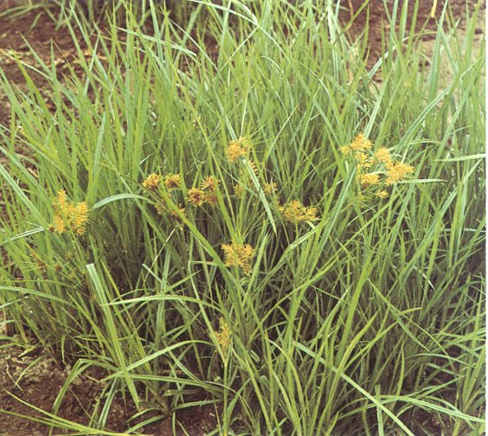
Wat is knolcyperus?
Familie: cypergrassen (oa biezen, zeggen)
Komt vooral voor op vochtigere gronden en zonnige plekken
Hoe herkennen?
  Geelgroene kleur
  Driekantige stijve stengel
  Bloei van eind juli tot september
  Ondergrondse knolletjes en uitlopers
Notes:
- Vermeedering niet via zaad…doch met klimaatsverandering (opwarmen) kan dit in de toekomst misschien nog komen.

Slide 3
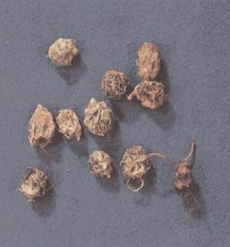
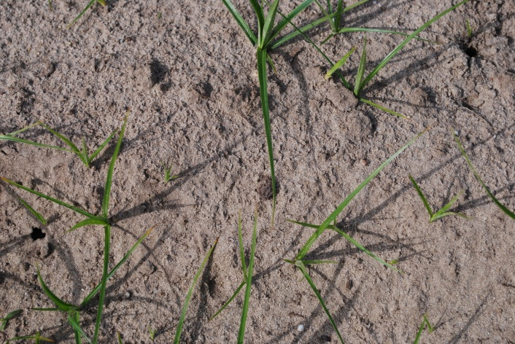
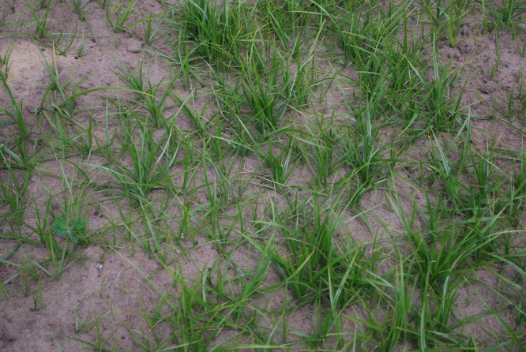
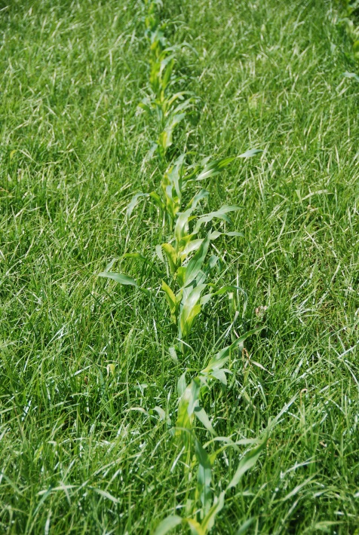
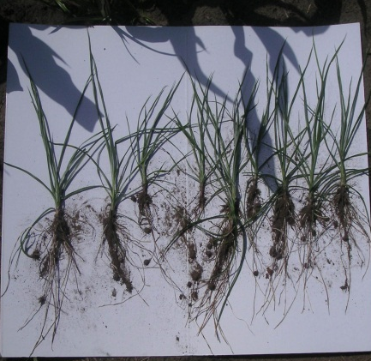

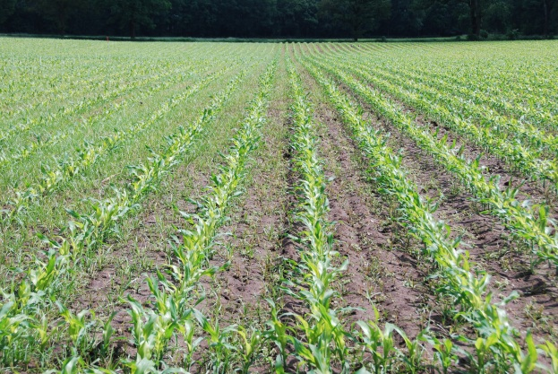
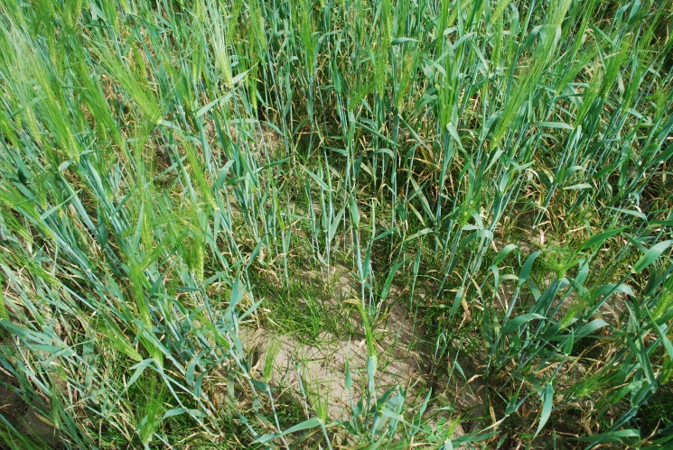

Slide 4
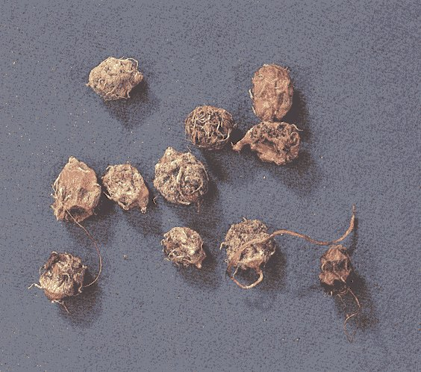
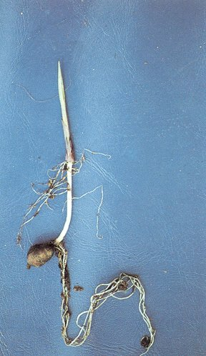
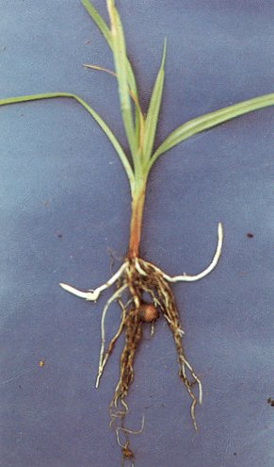
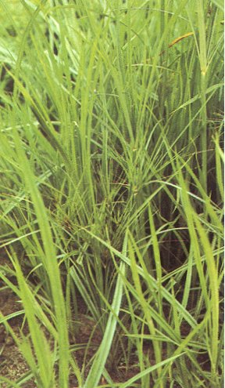
Van knolletje naar woekerplant
1 knolletje
10-tal uitlopers (meerdere malen per groeiseizoen)
2000’en plantjes en 8000 knolletjes
10 m2 besmet
Knolletjes blijven tot 10 jaar actief en zijn winterhard !
Notes:
Grootste probleem
→ als groen deel zichtbaar wordt reeds knolletje gevormd
→ knolletjes blijven 10 jaar actief en zijn winterhard

Slide 5
Knolcyperus….opmars in Vlaanderen Voorgeschiedenis
Begin jaren ’80
  Knolcyperus in NL door import Amerikaanse gladioolbollen
1985
  Eerste problemen in Limburg, 68 ha besmet
  Instellen meldingsplicht
1987
  Inventarisatie, literatuurstudie, proefvelden Limburg
2000
  Knolcyperus in Limburg en Antwerpen
  Eerste vaststelling in Oost-Vlaanderen
2007
  Begeleiding bedrijven zware besmetting

Slide 6
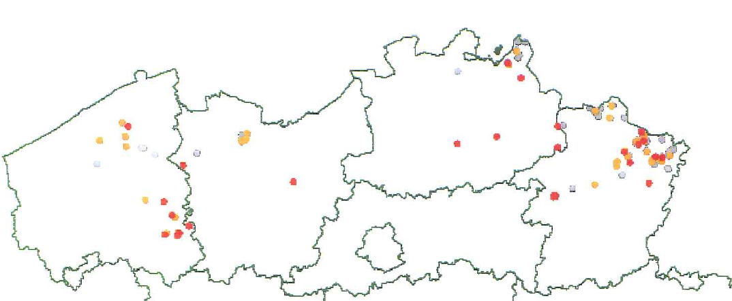
Knolcyperus….opmars in Vlaanderen situatie 2010 (bron FAVV)
?
Controle FAVV 2011: 65 nieuwe percelen met knolcyperus
(vnl Limburg en West-Vlaanderen)
Notes:
6
Vanuit het LCV willen we nogmaals de problematiek van knolcyperus onder de aandacht brengen
Knolcyperus komt sinds midden jaren ‘80 al voor in Vlaanderen. De eerste percelen werden in Noord Limburg gevonden en breidde zich langzaam uit naar Antwerpen en Oost Vlaanderen. Waar tot voor kort knolcyperus vooral de grens met Nederland volgde werden bij de controles door het FAVV in 2010 75 nieuwe percelen met knolcyperus gevonden. Belangrijk feit is dat er nu ook knolcyperus werd gevonden in de streek rond Roeselare en lijkt knolcyperus op te rukken naar de Franse grens.
Op dit moment is oficieel enkel de provincie Vlaams Brabant nog vrij van knolcyperus

Slide 7
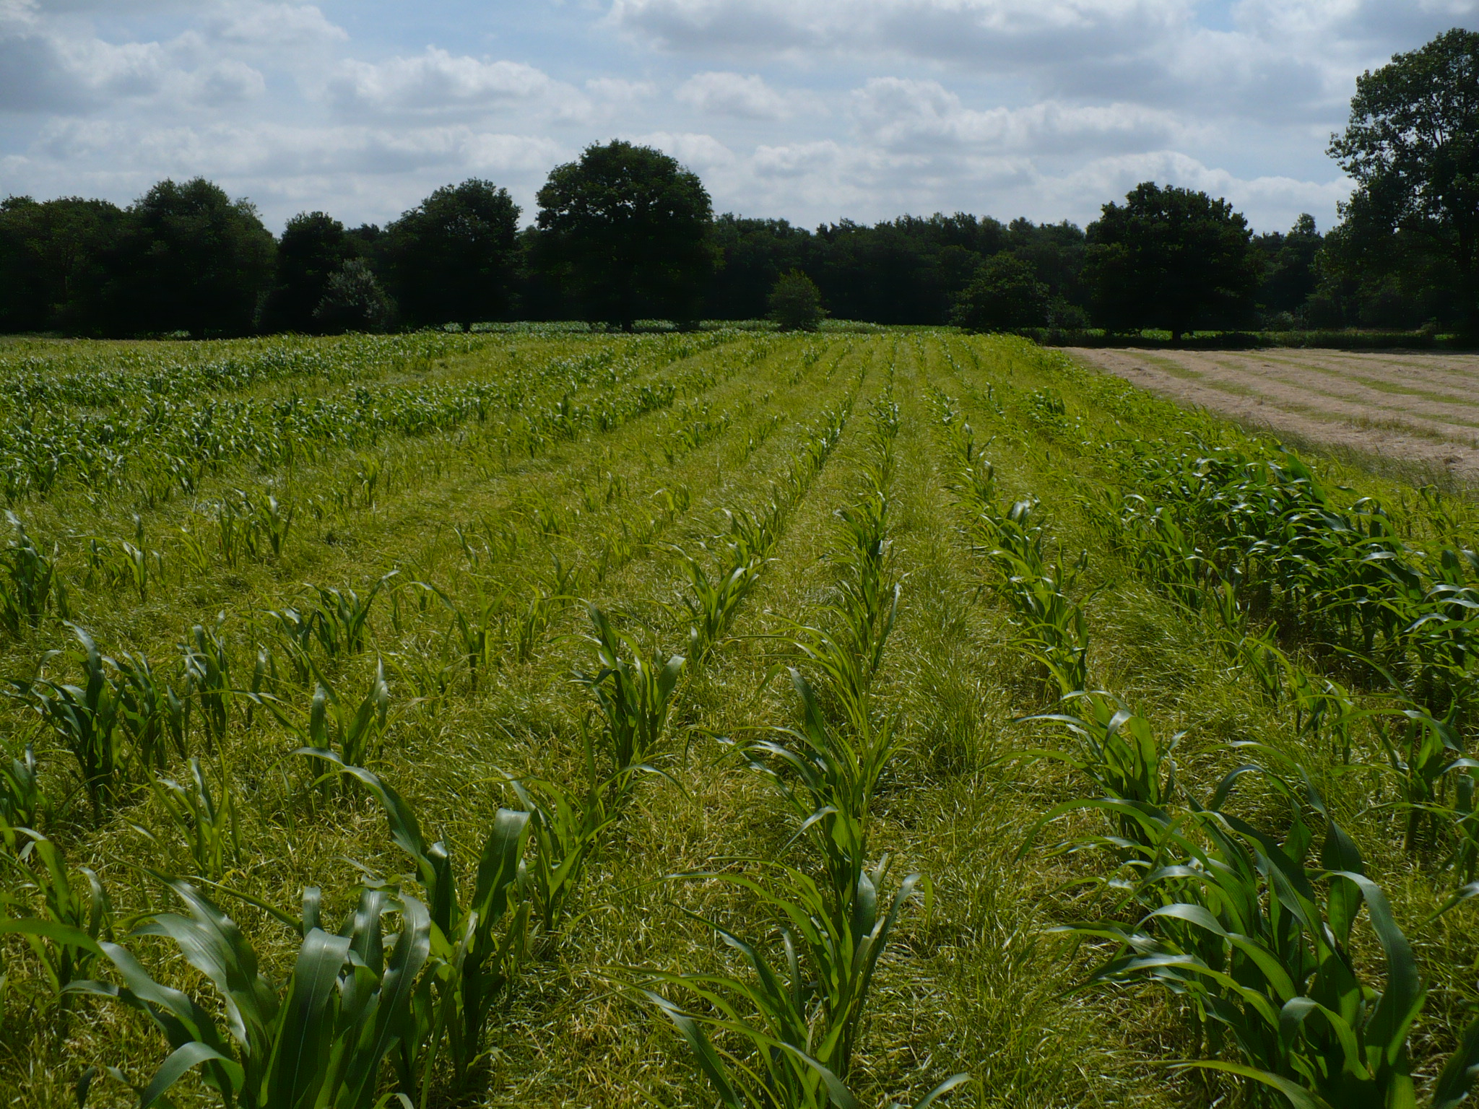
Perceel besmet….een beeld

Slide 8
Hoe geraakt een perceel besmet?
Besmet plantgoed knolgewassen vb bloembollen
Aanvoer besmette grond en stalmest
Vuil en grondresten aan machines
Uitlopers besmette buurpercelen
Grondbewerkingen
Notes:
Besmet plantgoed knolgewassen → zo is de eerste besmetting begonnen
Aanvoer besmette grond en stalmest
Vuil en grondresten aan machines
Uitlopers besmette buurpercelen
Grondbewerkingen → met ploegen, culteren worden planten dieper in het veld getrokken

Slide 9
Uitbreiding of nieuwe besmetting voorkomen
Onbesmet plantgoed en stalmest gebruiken
Geen aanvoer verdachte grond
Besmette percelen laatst behandelen
Reinigen machines op het veld
Geen hakvruchten of knolgewassen verbouwen: geen bieten, aardappelen, wortelen uien… op besmette percelen!

Slide 10
Perceel besmet….wat dan? Wetgeving??? NU en LATER?
Vaststelling besmetting
  controle FAVV
  Eigen vaststelling → meldingsplicht !
  Lichte of zware besmetting
Inperkingsmaatregelen gedurende 2 jaar
  Richtlijnen + keuze bestrijding
Evaluatie door FAVV in jaar 2
  resultaat bepaalt verdere maatregelen
...
  2 opeenvolgende jaren geen knolcyperus wordt perceel vrij verklaard

Slide 11
Perceel besmet…wat dan?
Inperkingsmaatregelen
  Reiniging machines bij verlaten veld
  Verbod afvoer grond
  Verbod teelt wortel-, knol- en bolgewassen
  Bestrijdingsmaatregelen
    Mechanische bestrijding
    Chemische bestrijding
    Afgraven (PCE FAVV verwittigen bij werken)
    Inzaai zwaar bedekkend gewas gevolgd door een teelt waar evaluatie van besmetting kan gemeten worden vb gras,wintergraan
    Andere maatregelen door FAVV goedgekeurd
    Begeleiding LCV
    2015: opname in IPM richtlijnen

Slide 12
Perceel besmet…wat dan?
  5 jaar tijdelijk grasland
  Na 5 jaar teelt waar besmetting kan geëvalueerd worden (bv maïs)
  Evaluatie
    Geen besmetting
      Volgend jaar terug evaluatie
    Lichte of zware besmetting
      Inperkingsmaatregelen → terug evaluatie na 2 jaar,…

Slide 13
Perceel besmet…wat dan?
Begeleiding
  Opmaak bestrijdingsplan per perceel
  Plaatsbezoek tijdens groeiseizoen – opvolging bestrijdingsplan – registreert besmetting
  Teler houdt teeltfiche met de uitgevoerde maatregelen
  Begeleider rapporteert aan PCE FAVV
  IPM: controle OCI’s - VEGAPLANSTANDAARD

